Slide 1
REDES DE COMPUTADORES ESTRUTURA BÁSICA
Fabio Eduardo dos Santos

Slide 2
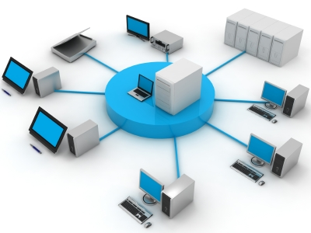
REDES DE COMPUTADORES
DEFINIÇÃO
Uma rede de computadores consiste de dois ou mais computadores e outros dispositivos conectados entre si de modo a poderem compartilhar seus serviços, que podem ser dados, impressoras, mensagens (emails), etc.

Slide 3
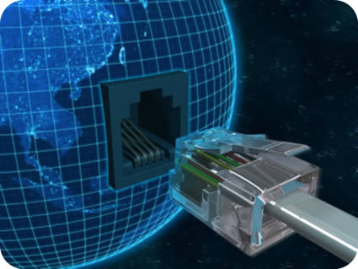
REDES DE COMPUTADORES
INTERNET
Milhões de elementos computacionais interligados: servidores, host, sistemas finais.
Executando aplicações distribuídas.
Em enlaces de comunicação.
Sobre Fibras, cobre,radio, satélite.
Roteadores: enviam pacotes(blocos) de dados através de rede.

Slide 4
REDES DE COMPUTADORES
DISTRIBUIÇÃO GEOGRÁFICAS
LANS
MANS
WANS
WLANS

Slide 5
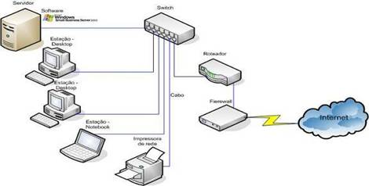
REDES DE COMPUTADORES
LAN - LOCAL ÁREA NETWORK
Equipamentos interligados operando em distancia curtas.
Geralmente distribuídos em um único prédio ou por prédios vizinhos.
Alta velocidade.

Slide 6
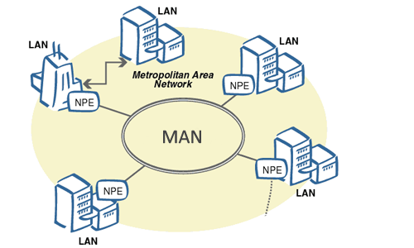
REDES DE COMPUTADORES
MAN - METROPOLITAN ÁREA NETWORKS
Abrangem uma área geograficamente específica como uma cidade ou uma região metropolitana.

Slide 7
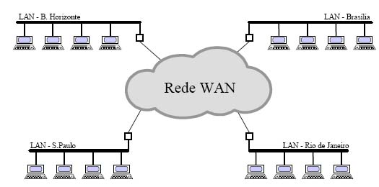
WAN WIDE ÁREA NETWORK
Rede de longa distância - é uma rede de computadores que abrange uma grande área geográfica, como um país ou continente.

Slide 8
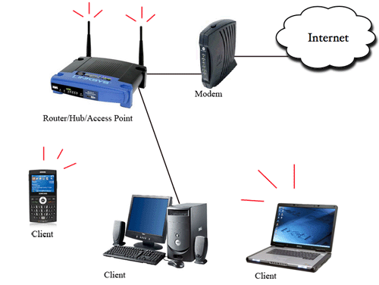
REDES DE COMPUTADORES
WLAN – WIRELESS LOCAL ÁREA NETWORK
Wireless LAN ou WLAN (Wireless Local Área Network) é uma rede local que usa ondas de rádio para fazer uma conexão com a Internet ou entre uma rede através de um roteador wireless.

Slide 9
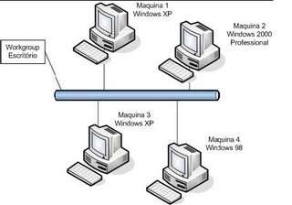
MODELO DE COMUNICAÇÃO
PONTO-A-PONTO
Usada em redes pequenas - Baixo custo
Fácil implementação - Baixa segurança.
Grupos de compartilhamento.

Slide 10
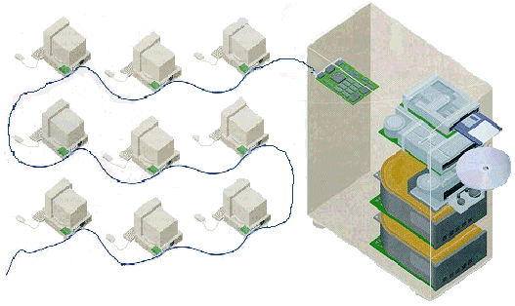
MODELO DE COMUNICAÇÃO
CLIENTE/SERVIDOR
Usada em redes com mais de 10 computadores
Maior desempenho e segurança .
Gerenciamento centralizado ( servidor).
Cliente solicita serviço ao servidor.

Slide 11
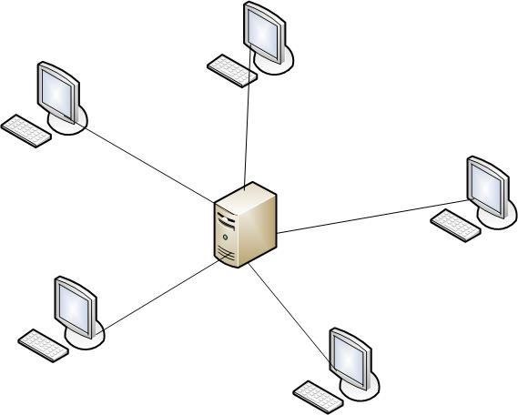
REDES DE COMPUTADORES
SERVIÇOS DE REDE
Servidores -Impressão, arquivo, email.
Servidores – Banco de dados, gerenciamento.

Slide 12
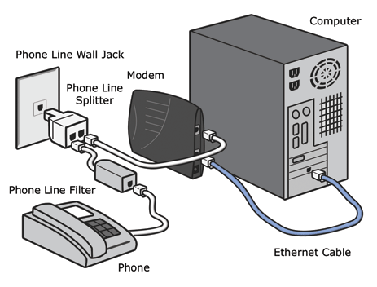
REDES DE COMPUTADORES
MEIOS DE TRANSMISSÃO- SINAL

Slide 13


REDES DE COMPUTADORES
MEIOS DE TRANSMISSÃO - SINAL
Analógico X Digital
Analógico
apresenta variações contínuas de amplitude
Digital - amplitude fixa. Dois níveis discretos de tensão para representar os valores lógicos “0” ou “1”

Slide 14
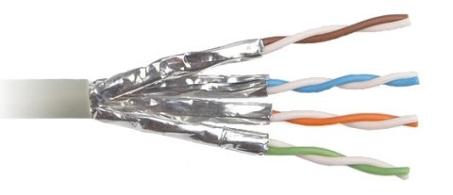
CABO DE PAR TRANÇADOS STP
STP blindado - cada par envolvido por uma blindagem que lhe confere maior imunidade a ruído do que utp.
Alcance de 100 metros.
Custo elevado.

Slide 15
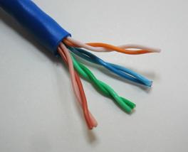
CABO DE PAR TRANÇADOS UTP
UTP não blindado - agrupados em cabos de vários pares UTP, os cabos telefônicos são o meio mais utilizado ainda hoje para a transmissão de voz e dados.
Alcance de 100 metros.

Slide 16
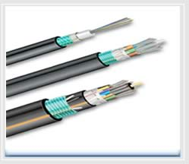
FIBRAS ÓPTICAS MONOMODO
fonte luminosa laser.
Atenuação 1 db/km
Alcance 3000 metros
Imune a interferências e a corrosão.
Grande capacidade de banda

Slide 17
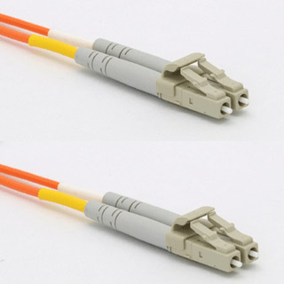
FIBRAS ÓPTICAS MULTI-MODO
Fonte luminosa : Led (light emitting diode).
Atenuação 3.5 db/km.
Alcance 2000 metros.
Imune a interferências e a corrosão.

Slide 18
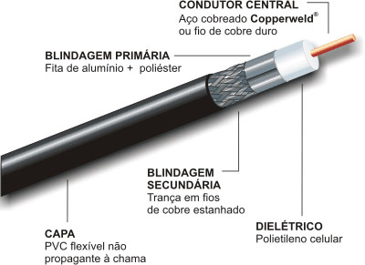
CABO COAXIAL
Consiste em um núcleo de cobre envolvido por um material isolante, por sua vez envolvido num revestimento plástico. O núcleo é usado para transportar dados enquanto que um condutor externo serve como escudo e protege o primeiro de interferências externas.

Slide 19
REDES DE COMPUTADORES
BIBLIOGRAFIA
Redes de Computadores - 4ª Edição
Autor: Tanenbaum, Andrew S.
Editora: Campus
Categoria: Informática / Redes .
http://pt.wikipedia.org/wiki/WLAN

